Slide 1
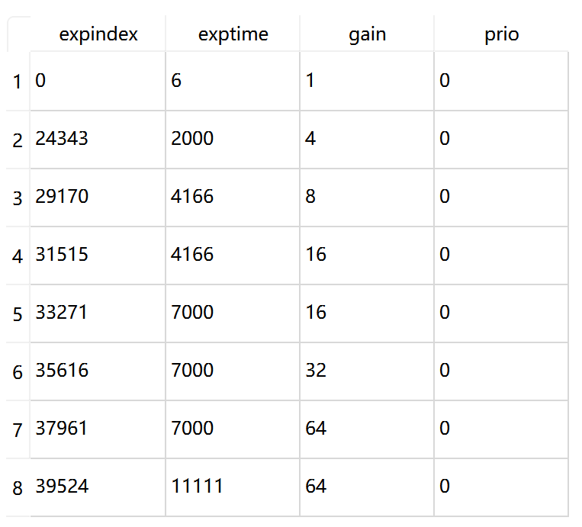
v1.0主要修改功能
1.曝光表设计
影响全场景。使用expidx查表，每增加一个expidx，曝光量是前一个的1.03倍；可控制gain和time变化的优先级；当前使用CAPTURE_AUTO这个表
曝光表中每个节点的expindex的设置应与exptime和gain匹配：
100 * expindex = min expindex + LOG(exptime * gain / min exptime * min gain) / LOG(1.03)
min expindex = 0;
min exptime = 6;
min gain = 1; 即第一个节点所设置的组合
prio： expindex在两个节点之间时曝光量改变是优先通过exptime还是gain改变；
0是gain变化，1是exptime变化

Slide 2
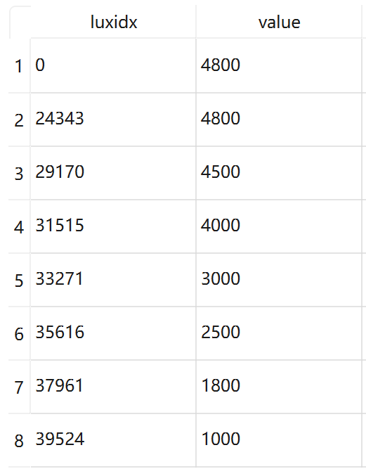
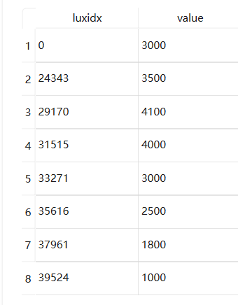
v1.0主要修改功能
2.target设计——sdr和wdr
使用expidx查表，sdr target（NORMAL）和wdr target（PREVIEW）分开
2.1. wdr target目的：在减小midtone gain的情况下压足够大的高光
2.2. wdr target生效场景：midtone gain较大的场景
2.3. wdr target效果：压高光效果与原本基本一致，暗处噪声减弱
2.4. wdr target风险：暗处亮度减弱
sdr
wdr

Slide 3
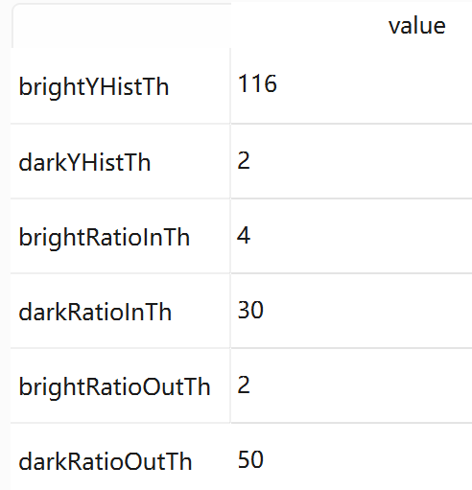
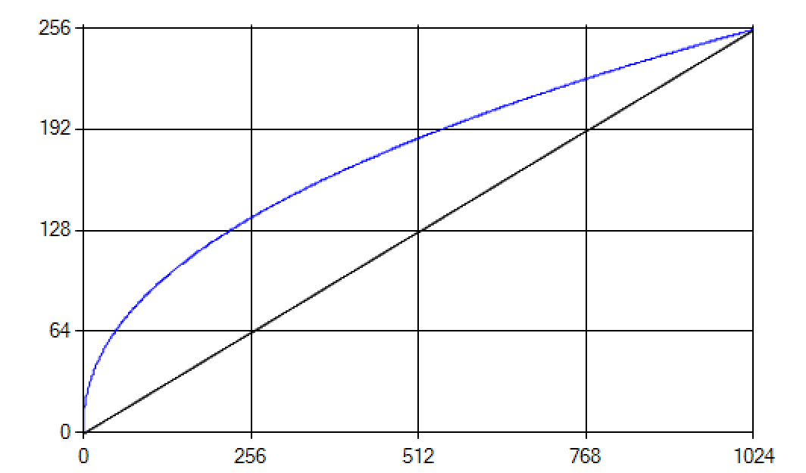
v1.0主要修改功能
2.target设计——进入wdr target
8bitraw
亮区值116；暗区值2
>>2
<<2
10bitraw
经验值：亮区值180；暗区值20
10bitgamma
8bitgamma
brightYHistTh：亮区阈值，直方图中大于这个值的认为是高亮区
darkYHistTh：暗区阈值，直方图中小于这个值的认为是暗区
brightRatioInTh：进入wdrtarget的亮区占比阈值
darkRatioInTh：进入wdrtarget的暗区占比阈值
高亮区占比大于阈值并且暗区占比小于阈值认为可以进入wdr target
brightRatioOutTh：退出wdrtarget的亮区占比阈值
darkRatioOutTh：退出wdrtarget的暗区占比阈值
高亮区占比小于阈值或者暗区占比大于阈值认为可以退出wdr target
查gamma曲线互相转换
8bitgamma值
10bitraw值
darkYHistTh
brighYHistTh
brightCount/allcount > brightTh
darkCount/allcount < darkTh

Slide 4
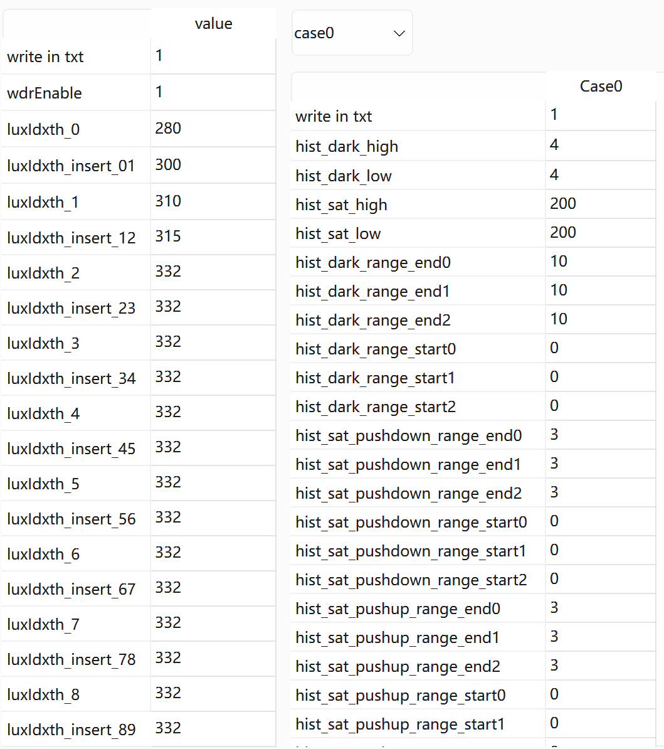
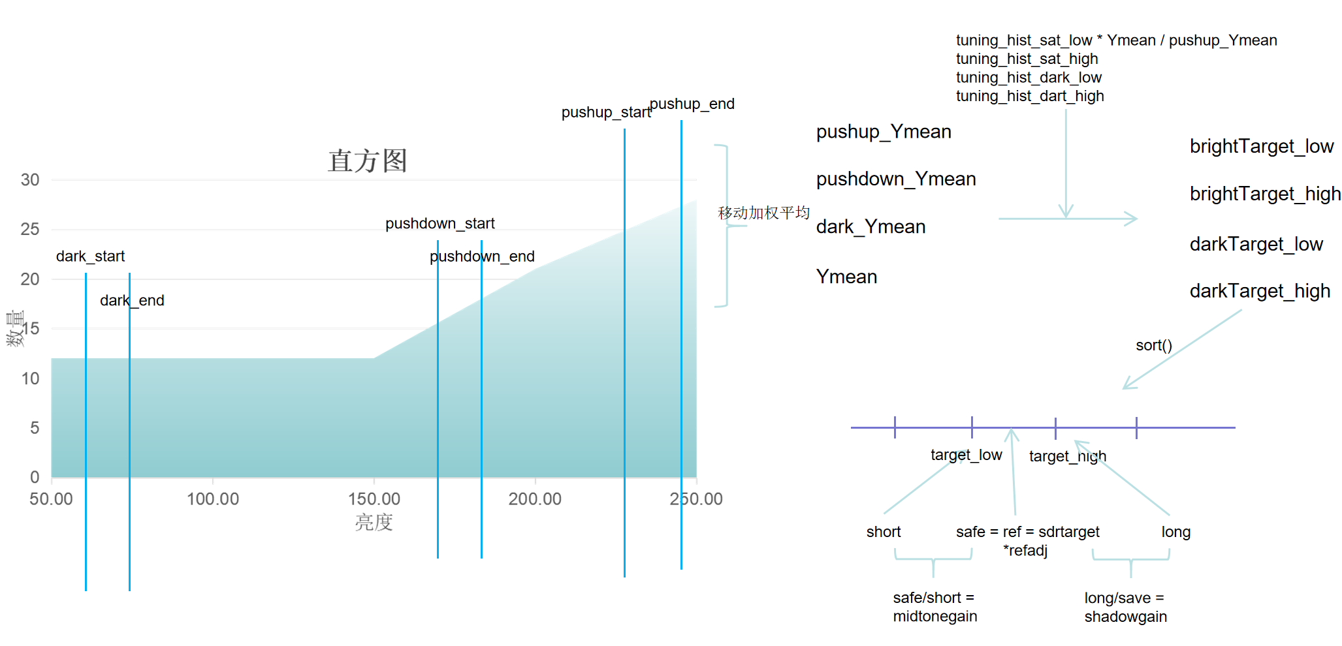
v1.0主要修改功能
3.wdr 计算midtone gain和shadown gain参数
case0
insert case0、1
case1
insert case1、2
……
insert case8、9
case9
luxIdxth_0
luxIdxth_insert_01
luxIdxth_1
luxIdxth_insert_12
luxIdxth_8
luxIdxth_insert_89

Slide 5
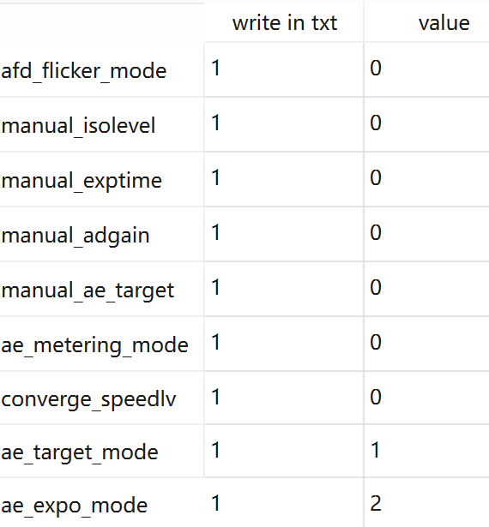
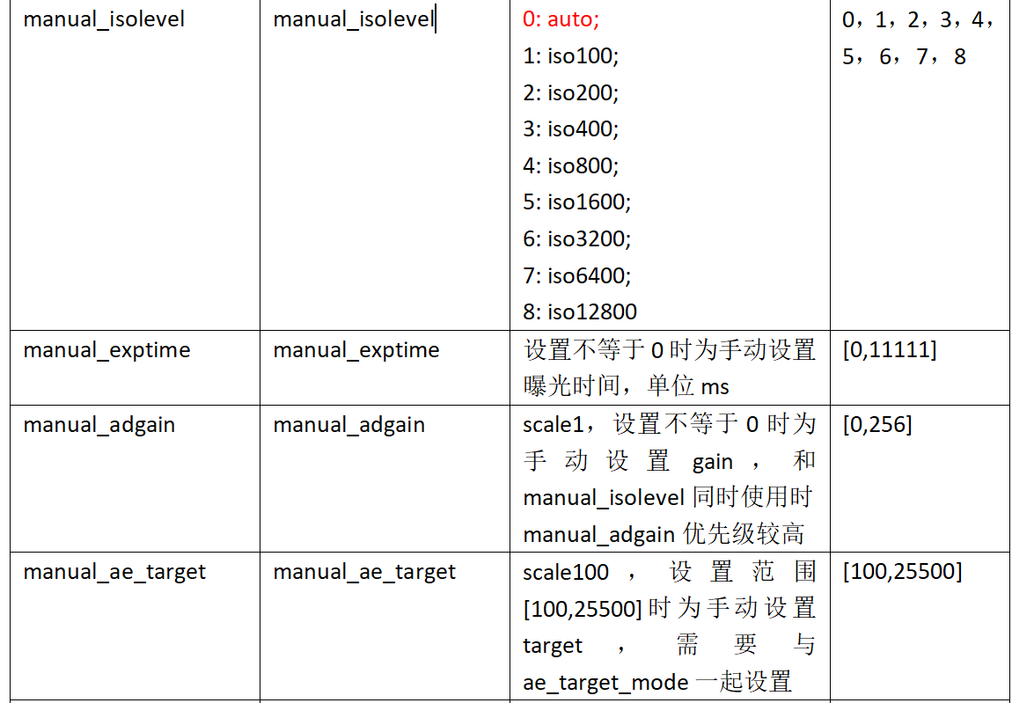
v1.0主要修改功能
4.控制部分——manual手动设置曝光

Slide 6
v1.0主要修改功能
4.控制部分——ae模式选择
tuningTool参数名称 | 参数含义 | 建议参数范围
afd_flicker_mode | 0: off; 1: 50HZ; 2: 60HZ | 0，1，2
ae_metering_mode | 0: avg metering; 1: center metering | 0,1
converge_speedlv | 收敛速度等级： 0: normal; 1: fastest; 2: fast; 3: smooth (slow); 4: slow (slowest) | 0,1,2,3,4
ae_target_mode | 选择target的方式： 0: fix, manual target; 1: normal (target table: sdr normal, wdr preview); 2: night; 3: userdef | 0,1,2,3
ae_expo_mode | 选择查曝光表的方式： 0: iso prior; 1: exptime prior; 2: normal (exptable: capture_auto); 3: night; 4: userdef (exptable: preview_auto) | 0,1,2,3,4

